Slide 1
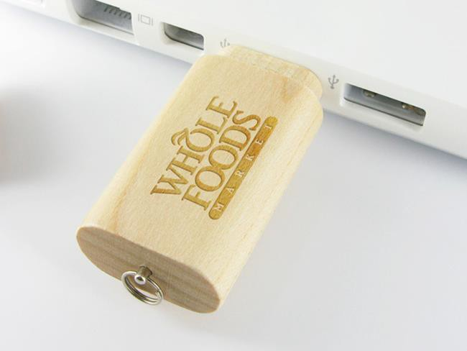
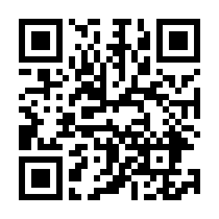
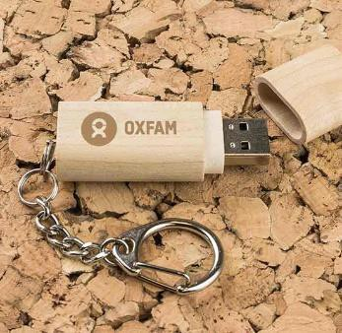
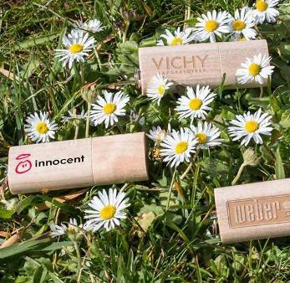
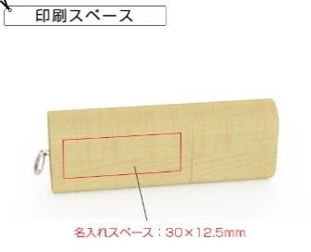
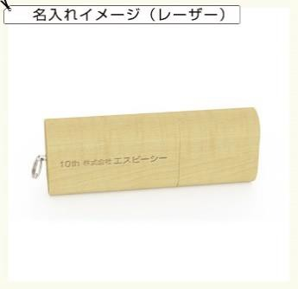
提 案 書 （ 商 品 情 報 ）
(会社名）
TEL：（電話番号）
木製スティック型USBメモリ | 欧州メープル（ライトウッド）で作られた オリジナリティあふれるUSBメモリ
QRコードから商品ページをご覧頂けます
商品ID | USBM018
販売価格 | ※価格は為替の影響により変動する場合がございます。最新の価格は見積依頼またはお問合わせ下さい。
注文可能数 | 25個～ 単位未満の注文不可
セット内容 | 木製スティック型USBメモリ×１
色 | ライトウッド
サイズ | 本体：58×22×11mm、重量：10.92g、
利用可能容量 | 4GB、8GB、16GB、32GB、64GB、128GB
パッケージ | 透明な袋
名入れ | ※印刷方法：スクリーン印刷、レーザー彫刻 ※名入れ箇所：本体前面、背面 ※名入れスペース：H12.5×W30mm（前面、背面） ※こちらの商品は、名入れ専用商品です。 名入れなしでの、ご対応は致しかねますのでご了承下さい。
オプション | ※データの事前ダウンロード ※個別名入れ彫刻 ※AutoRun機能 ※ファイルのロック／デュアルゾーン ※ボリュームラベル
備考 | ※USB2.0、USB3.0の２種類ご用意があります。詳しくは見積依頼またはお問合せ下さい。
在庫は流動的で、価格は暫定値です。決定前に必ず在庫確認と正式なお見積りをご依頼ください。

